Slide 1

NÁZEV ŠKOLY: ZŠ Dolní Benešov, přísp.organizace
AUTOR: Mgr.Marta Rozsívalová
TEMA: What is my hobby
ČÍSLO PROJEKTU: CZ 1.07/1.4.00/211262
NÁZEV: VY_32_INOVACE_15_Angličtina 6. -7. ročník

Slide 2
Anotace
Materiál slouží k opakování slovní zásoby - zájmy
- žáci doplňují na tabuli názvy
- tvoří otázky typu Do you like reading ?
Do you dislike……… - odpovídají na dané otázky
- tvoří krátké rozhovory ve dvojicích
- opakují krátké odpovědi
- do cvičných sešitů píší o svých zájmech

Slide 3

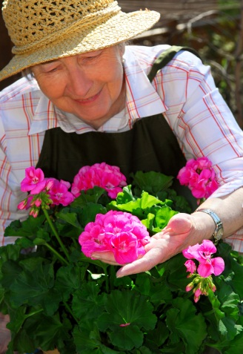
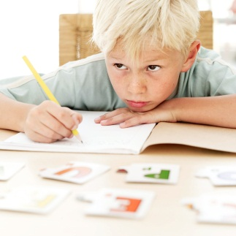
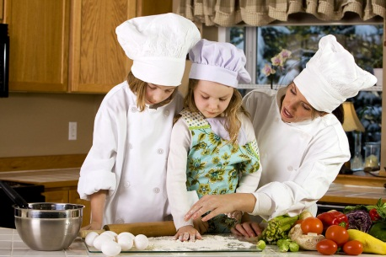
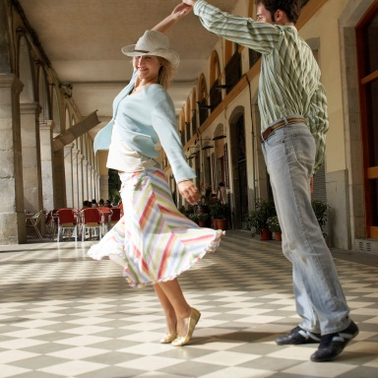
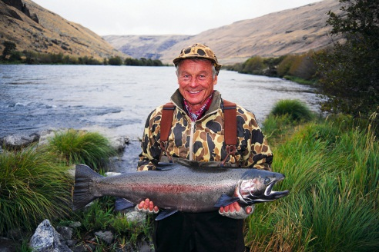
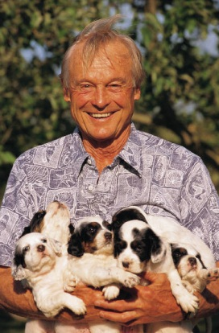
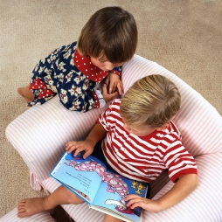
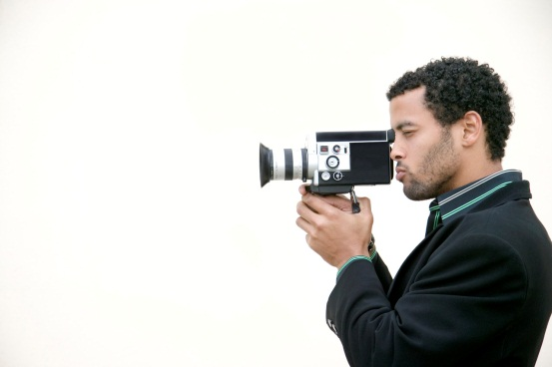
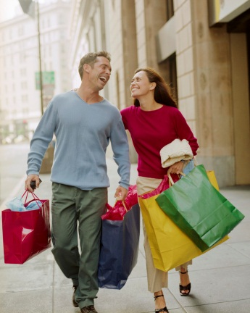
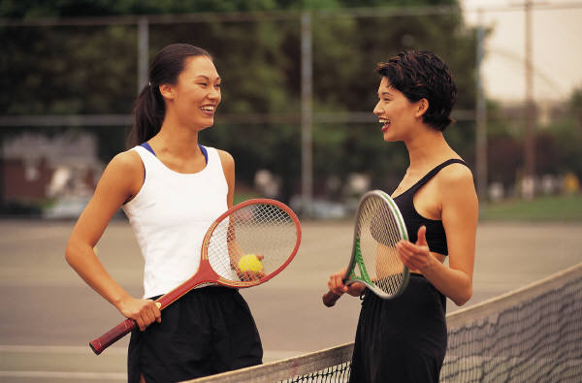
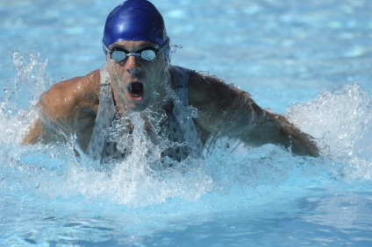
Name pictures

Slide 4

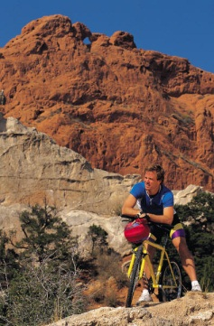
Do you like
Do you like
Yes,
I do
No ,I dońt

Slide 5
What do you like or dislike doing in your free time?
/Short answer/
Do you like reading ?
Do you like fishing ?
Do you like skiing?
Do you like drawing ?
Do you like playing PC?
Do you like watching Tv ?
Do you like cycling ?
Do you like writing ?

Slide 6
Tell what you like/dislike doing and ask your friend
I like reading and dislike fishing.
What do you like doing?
And what about you?

Slide 7
Citace
Text je vytvořen autorem materiálu
2012-09-10
Snímek č.3,4 - Microsoft office- otevřená galerie
2012 -09 -10

